Slide 1
Linux基础培训
应用开发部 王海阔 03/2011
wanghaikuo@gmail.com
Notes:
关于这次培训，基础，科普性质
涉及方面比较多，内容难度不大
如果想深入了解某一个方面，后续培训
能够感兴趣，安装，基本使用，能够继续学习
Ppt，回头发新版

Slide 2
本次培训的内容
1. Linux是什么 (10’)
2. 安装和配置 (15’)
3. 基本使用 (40’)
4. 图形界面介绍 (10’)
5. 如何学习linux (05’)
6. Q&A (10’)
Notes:
3. 主要是命令行方式的使用
5. 分享 关于学习linux的一些体会
6. 关于后续培训的交流

Slide 3
linux的发音？
Linus 本人对linux的发音：
['li:nэks]

Slide 4








linux是一种操作系统
Notes:
实际上除了微软的，
其他都和UNIX密切相关

Slide 5
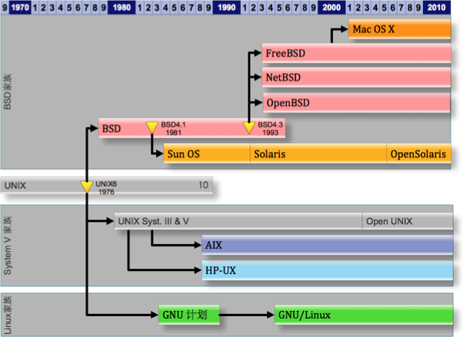



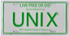



UNIX族谱（精简版）
Notes:
我们现在使用的操作系统，
大多起源于unix

Slide 6
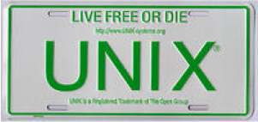
Linux与UNIX：不得不说的故事
UNIX前传：蓝色巨人的超大项目
横空出世：两个天才的传奇
开枝散叶：战火纷飞的岁月
再现辉煌：GNU计划与Linux
Notes:
给大家将四个小故事
注意UNIX的铭牌： Live free or die，不自由毋宁死
这种精神贯穿整个unix的发展历史
也正是～促成了linux的诞生

Slide 7
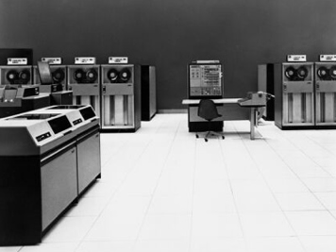
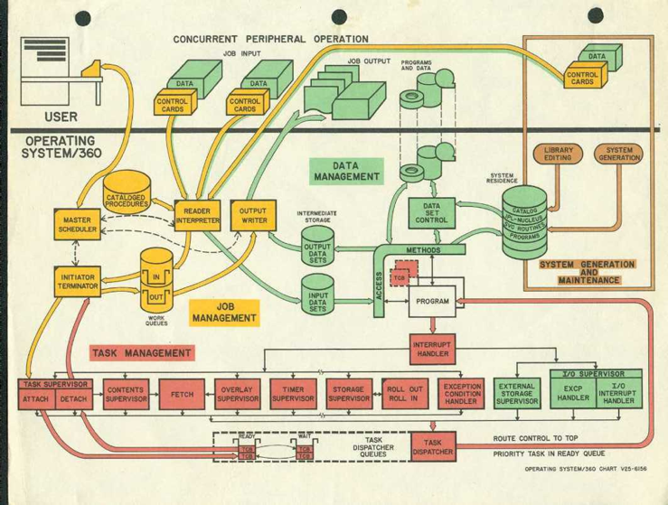
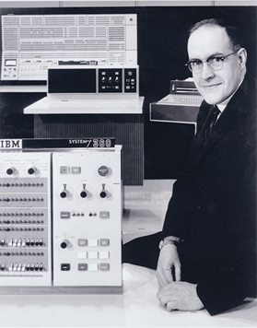
UNIX前传：蓝色巨人的超大项目
IBM 360
Frederick Brooks
OS/360
Notes:
史前时代（电子管），没有通用的操作系统
当时的软件（程序）直接和硬件打交到—软件不可移植
1961年，IBM 计划通用os ——大名鼎鼎的OS/360
负责人Brook认为这是天方夜谭，根本不可能
但是当任务落到他头上时，他义无反顾
2000人，3年，5000人年——最终没有完全实现最初的设想
有史以来 第一个大型软件项目
可怕的软件开发泥潭
Brooks博士 后来根据该项目写了著名的《人月神话》，并在1999年获得图灵奖
即使如此，IBM360被誉为人类进入信息时代的标志。可见操作系统的重要性

Slide 8
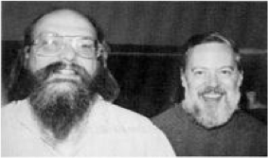
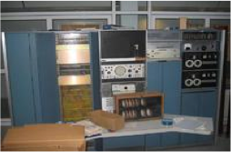
横空出世：两个天才的传奇
Thompson和Ritchie
PDP-7
Notes:
IBM没有搞定，但是有人搞定了
让我们记住 只能用天才来形容的 肯·汤普逊 和 丹尼斯·里奇
他们都来自贝尔实验室
事情的起因是这样的：
Thompson曾经写了一个游戏《星际旅行》（似乎当时的大师都是星际迷）
在GE（通用电器）的大型机上玩性能非常不好，而且玩一次游戏租金高达75美元
后来，Thompson和Ritchie终于搞到了一台晶体管的小型机（DEC公司的PDP-7）
配置比大型机低很多，为了玩游戏，他们决定重写一个操作系统
在1969年8月，肯的老婆孩子出去度假了，肯用汇编语言和B语言（他自己发明的）写出了UNIX的雏形—终于。。。可以玩游戏了
1970年，贝尔实验室的专利部门需要一个word，Thompson承接了下来，并得到了一台PDP-11
他们首先移植了操作系统。（移植汇编很痛苦）
随着“word”的交付，1971年11月被看作UNIX的诞生日
-------
1972年，UNIX发布第二版，并加入了标志性的管道功能（这次不讲）
而且当年移植汇编语言——痛苦，让天才也不堪重负——决定用高级语言重写
可是B语言功能太弱，Ritche一怒之下在B语言的基础上发明了C语言
他们用C语言重写了UNIX的核心部分，终于实现了用高级语言（而不是汇编）写操作系统的梦想
Unix的成功很大程度上源自其以高级语言作为表述方式所带来的可读性、可 改性和可移植性
Bell Labs的一位高层人物后来曾说，UNIX和晶体管是Bell Labs最重要的两项成就
同志们，作为一个搞技术的人，这样的人生才够精彩啊
后面还有天才绝顶的人物

Slide 9
开枝散叶：战火纷飞的岁月
Notes:
1974年，《美国计算机通信》发表文章，展示Unix
引起了许多大学和实验室的关注
贝尔实验室的东家AT&T早在1958年 反托拉斯调查 禁止进入计算机相关的商业领域
，有义务将电话以外的技术提供给需要的（欺负人？）
-------
于是，在仅收取工本费之后，Thompson开始将Unix的磁带和磁盘一包包的寄往世界各地（简直是史诗版的壮观啊）
寄出去的Unix附有源代码，这些火种被安装在各处管理松散的廉价计算机上——为什么强调？
点燃爱好者的创造热情，他们觉得冲过去都太慢——他们扑上去，没黑没百地写代码，加功能
（当然没有加班费）为的是——彼此交流，相互炫耀
同时很多大学把UNIX用于教学
--------
这些爱好者对Unix的改进成果反馈到Bell Labs，反过来促进，（原始的开源社区？）
可惜由于版权问题及商业利益的影响，这种开历史先河的发展模式并没有持续多久
幸好，多年以后！Linux，这一Unix的变种，成功地将这一模式再现。

Slide 10
开枝散叶：战火纷飞的岁月
Notes:
首先要说，一定要说，BSD分支。（Berkeley Software Distribution软件发布）——
BSD后来影响如此之大，足可与原版相提并论
Berkeley 很牛的大学 怎么牛？
十几个诺奖得主，引领潮流（嬉皮文化、反越战运动等）
1977年年初，Bill Joy教授，BSD第一版。在第二版，全屏编辑器VI（编辑器之神！能与之竞争的只有神之编辑器Emacs,培训的后面有介绍）
后来（Bill Joy）创立了SUN公司，并在BSD基础上开发了SunOS，并发展成Solaris
到了1994年，BSD的开发也走向了几个不同的方向，并最终导致了FreeBSD、OpenBSD、NetBSD、OpenBSD等的出现。
------
大名鼎鼎的Mac OS X就是在FreeBSD的基础上开发的——从此开始支持x86
之前的macOS一直是一个独立的体系，和windows一样，
Macosx 转到unix体系后，成为很多程序员的最爱

Slide 11
开枝散叶：战火纷飞的岁月
Notes:
SYSTEM III or V：
之前UNIX轰轰烈烈的场面只是一种技术发展，没有商业运作，也无法从中赚钱
后来AT&T的政策松动了一些，在1978年 前后，才开始出现商业公司提供UNIX的技术服务
1980年，AT&T发布了UNIX的distribution binary许可证（可分发二进制版），这下别的公司终于可以用UNIX来卖钱了
这又为GNU计划和Linux的诞生打下伏笔
1982年，AT&T， UNIX System Ⅲ——注意，商业版！
后来，整合BSD的一些特性，推出UNIX System V
----------
其他公司，基于这个版本，自己的小型机/工作站，商业版本UNIX
如 HP（1982，HP-UX），IBM（1986，AIX），
甚至Microsoft（1980，XENIX）
----------
1987，荷兰 阿姆斯特丹 某大学 某教授（发音是在不知）
学生，自己的PC，了解UnIx，PC版UNIX——MINIX

Slide 12
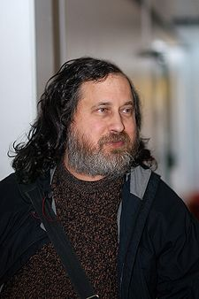





再现辉煌：GNU计划与Linux
GNU计划
Richard Stallman
GNU’s Not Unix！
Notes:
AT&T的这种商业态度，让大家很痛心！很担忧！
他们认为商业化运作不利于发展，会导致很多问题
关于（集权、封闭、受控、保密的“大教堂模式” 和（分权、公开、精细复审）的 “集市模式”
两种开发模式的对比成为了新思潮的中心思想。这个新思潮对IT业产生了非常深远影响。为整个计算机世界带来了革命性的价值观
--------
精神领袖Richard Stallman理查德·斯托曼出现了，
他赞同集市模式，认为Unix是一个相当好的操作系统
但是反对商业化和私有化（软件私有化是比尔盖茨1976最先倡导的，
（当时大牛们都在努力把事情做好，比尔盖茨却最先想到怎么赚最多的钱！）
-------
理查德·斯托曼Richard Stallman在1983年9月27日公开发表《GNU宣言》
要“重现当年软件界合作互助的团结精神”，创建一套完全自由的操作系统。这个OS实现UNIX系统的接口标准
GNU是什么意思？ “GNU‘s Not Unix” GNU不是UNIX
-------------
领袖做事就是和普通人不一样，在提出口号之后，2件事：
1. 为保证GNU软件可以自由地“使用、复制、修改和发布”，GNU通用公共许可证（GNU General Public License，GPL
声明“公共版权”，在授权给别人的时候，禁止添加任何限制
2. 1985年，理查德·斯托曼又创立了自由软件基金会（Free Software Foundation）来为GNU计划提供技术、法律以及财政支持
-------------
到了1990年，GNU计划已经开发出的软件包括了一个功能强大的文字编辑器Emacs（神之编辑器）
C语言编译器GCC以及大部分UNIX系统的程序库和工具。
许多GNU软件被安装到UNIX，甚至被移植到Windows和Mac OS上
GNU工程十几年以来已经成为一个对软件开发主要的影响力量
------------
唯一依然没有完成的重要组件，就是操作系统的内核。
终于，Linux出现了。

Slide 13



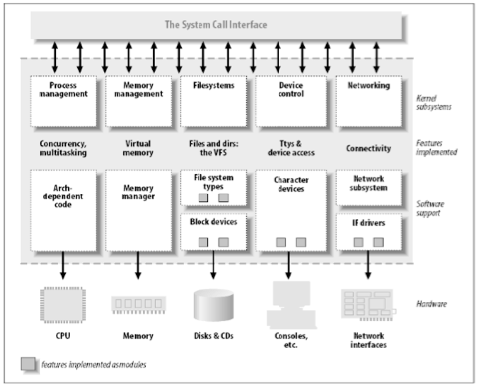
再现辉煌：GNU计划与Linux
Notes:
还记得前面说过的minix吗？
Minix最有名的学生用户是Linus
Linus不喜欢他的386电脑上的MS-DOS操作系统，安装了Minix，并以它为样本开发了原始的Linux内核。
---------
1991年，Linus将Linux内核在GPL条款下发布。之后在网上广泛流传，许多程序员参与了开发与修改
1992年，Linux与其他GNU软件结合，完全自由的操作系统正式诞生。该操作系统往往被称为“GNU/Linux”或简称Linux。
----------
今天GNU/Linux已经成为发展最为活跃的自由／开放源码的类Unix操作系统。

Slide 14
Linux是什么
Linux是一套免费使用和自由传播的类Unix操作系统，它主要用于基于Intel x86系列CPU的计算机上。其目的是建立不受任何商品化软件的版权制约的、全世界都能自由使用的Unix兼容产品。
Linux是一个操作系统核心（或称为内核）。Linux是一种UNIX操作系统的克隆(UNIX-like)，其目标是保持和POSIX的兼容。Linux的发行遵守GPL（GNU的通用公共许可协议）。
Notes:
让我们回过头来，看看linux到底是什么
两个定义，操作系统（发行版），操作系统内核内核
POSIX—计算机环境的可移植操作系统界面。（也就是操作系统设计的国际标准）

Slide 15
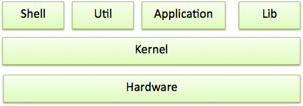
linux发行版
Notes:
操作系统应该至少包含内核和外壳,
而且最好还应该有一些基本的工具软件。 目前有许多公司都在从事这项“集成”工作,
它们把内核、外壳和各种软件 集成打包,这就是所谓的“发行版 distribution”

Slide 16
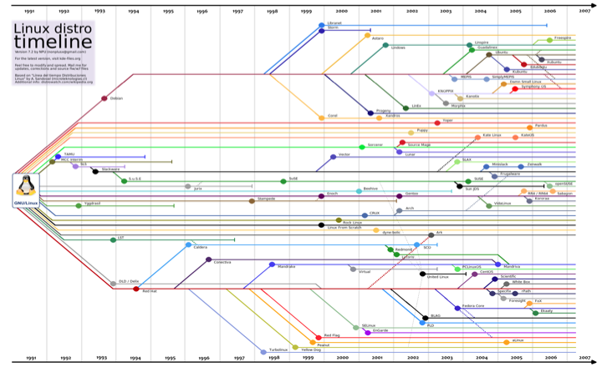
Linux发行版（1991-2007）
Notes:
所以说成linux为一个家族一点不为过

Slide 17
主要发行版
Notes:
那么多发行版，这几个你一定要知道，不然会被别人嘲笑
第一个，redhat：老牌企业级Linux
1994年发布第一版
提出rpm RedHat Package Manager（RedHat软件包管理工具）不再通过源代码编译安装
包格式可以说是Linux社区的一个事实标准，被广泛使用于其他Linux发行版中
--------
自从Red Hat 9.0版本发布后，Red Hat公司就不再开发桌面版的Linux发行套件，
而将全部力量集中在服务器版的开发上，也就是 Red Hat Enterprise Linux版
简称RHEL，我们后面的例子中都使用这个发行版
----------
2004年Red Hat公司正式停止对Red Hat 9.0版本的支持，
原本的桌面版与来自民间的Fedora计划合并，成为Fedora Core发行版本
-----------
从rhel 3开始要求用户购买lisence，软件升级等服务需要收费
所以有了一批open source的企业版本，其中centos最为活跃。
CentOS全名为“社区企业级操作系统"（Community Enterprise Operating System）
CentOS社区将Redhat的网站上的所有源代码下载下来，进行重新编译
其实是RHEL的免费版本
---------------------
其他，Slackware，1993年发布第一版（91年Linux内核发布），是现存的最古老的发行版本
它力图成为“UNIX风格”的Linux发行版本。它的方针是只吸收稳定版本的应用程序，并且缺少其他linux版本中那些为发行版本定制的配置工具
后来出现一些了一些在Slackware基础上制作的发行版本，如
Slax是一个先进的，轻便的，小型快速的Linux操作系统
而NOVELL公司的SUSE曾经被称作最漂亮的linux
----------------------
Debian[de`bi:n]：被称为自由软件的精神捍卫者
以开源的方式，本著Linux及GNU的精神发行，纯粹由自由软件组合而成
而且其背后没有营利组织，开发团队全部都是来自世界各地的志愿者
----------
最近两年国内最火的linux发行版-ubuntu就是基于debian的发行版
Ubuntu是一个以桌面应用为主的Linux操作系统，Ubuntu是如今最流行的Linux发行版之一
使用比较简单，很多windows用户通过ubuntu转到linux上来
----------
Google去年12月发布的操作系统chrome os，也是基于debian的

Slide 18
本次培训的内容
1. Linux是什么 (10’)
2. 安装和配置 (15’)
3. 基本使用 (40’)
4. 图形界面介绍 (10’)
5. 如何学习linux (05’)
6. Q&A (10’)

Slide 19
redhat 的安装
安装手册下载：http://docs.redhat.com/docs/en-US/Red_Hat_Enterprise_Linux/index.html
视频：
http://www.tudou.com/programs/view/lU2vQ-T2Ug4/
豆单：《Linux用户基础》
http://www.tudou.com/playlist/id/2753832/
Notes:
我最早用linux是99年redhat6
当时安装还是有点难度，分区没看仔细（英文），一个硬盘的数据
------
现在，linux的安装已经非常的友好，中文图形化
虚拟机技术，随便折腾
网上资源丰富
已经没什么好怕的了
---------
关于安装，介质，建议下载DVD，不用换光盘
手册下载
视频：用虚拟机安装
豆单：目前有3个视频，看样子后续还会添加
---------
下面
把安装过程简单过一遍
里面的图：网上的。要尊重别人的劳动！

Slide 20
本次培训的内容
1. Linux是什么 (10’)
2. 安装和配置 (15’)
3. 基本使用 (40’)
4. 图形界面介绍 (10’)
5. 如何学习linux (05’)
6. Q&A (10’)

Slide 21
用什么？
文件和目录
基本操作，查看和编辑文件，权限管理
系统管理
用户和组，进程管理，设备管理和配置，性能监控，关机和重启
安装/卸载软件
Notes:
P88+(更改权限）

Slide 22
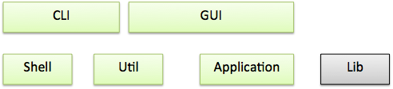
怎么用？
CLI vs GUI
高效 键盘的效率高于鼠标
强大 命令可以实现所有操作
智能 具备编程能力,可实现定时、自动执行脚本
Notes:
Linux 操作系统，从本质上说是由内核和 shell 外壳结成的
漂亮的图形界面 gnome 或 kde 只是 shell 上的一个应用程序而已，
shell才是使用linux的根本。linux 可以没有图形界面,但 不能没有 shell
Shell 通过命令行接口(CLI)使用
有人不喜欢CLI，但是：
CLI vs GUI
高效 键盘输入本身比较快，同时TAB的自动补全。（命令，参数）
强大 shell ＋系统工具，命令有近千条,功能非常强大，linux中有些命令没有人提供GUI程序
智能 图形界面，屏幕操作录制？？？不是不可以，太有限，太麻烦

Slide 23
SHELL的类型
ash 最初的shell，最基本的shell
bash 标准的GNU shell，最经常使用
csh 语法类似于C语言，有些程序员使用
tcsh csh的增强
zch 最大的Shell
Notes:
linux 中的 shell 也有多种，就好像方言
常见的 bash、sh、csh 等
我们常用的是 bash
这个只需要了解即可，没必要深究
--------------------
下面的不讲了
--------------------
bash内部命令一共有40个。Linux使用它作为默认的Shell是因为它有以下的特色：
1）tab自动补全
2）方向键查阅（用过DOS的，一定知道doskey）
3）帮助系统，help命令，列出bash的所有命令。 Help＋命令：该命令的帮助。
sh 或者称作 Bourne Shell: 最初的shell并且仍然在UNIX系统和UNIX相关系统中使用。它是基本的shell，是一个特性不多的小程序。虽然不是一个标准的shell，但是 为了UNIX程序的兼容性在每个Linux系统上仍然存在。
bash 或者称作 Bourne Again shell: 标准的GNU shell，直观而又灵活。或许是初学者的最明智选择同时对高级和专业用户来说也是一个强有力的工具。在Linux上，bash 是普通用户的标准shell。这个shell因此称为Bourne shell的超集，一套附件和插件。意味着bash和sh是兼容的：在sh中可以工作的命令，在bash中也能工作，反之则不然。本书所有的例子和练习均使用bash。
csh 或者称作 C shell: 语法了类似于C语言，某些时候程序员会使用。
tcsh 或者称作 Turbo C shell: 普通C shell的超集，加强了的用户友好度和速度。
zch，84个命令。一般没必要使用

Slide 24
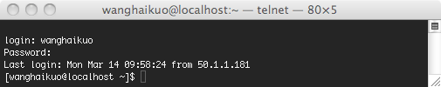
shell的基本使用
进入shell
提示符
格式：登录帐号@电脑主机名:当前目录$
～表示在“家”/home/username
命令
在提示符下面就可以输入命令了
输入方法：命令+参数+回车
Tab键和方向键
Notes:
非图形界面（本地或tenlet），登录后就是shell
图形界面可以使用“终端窗口”（后面图形界面介绍）
命令，最简单直接的方式。接下来我们掌握一些命令，就可以“命令”linux工作了
Tab和方向健：
命令或参数可以用“TAB 键”自动补全
输入开头几个字母，Tab，补全后面的
两次tab，列出所有待选的
四个方向的光标键,可以调用以前用过的命令

Slide 25
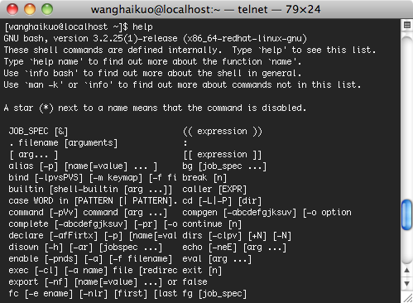

先看看help
Notes:
第一个命令help
功能是列出bash的所有命令

Slide 26
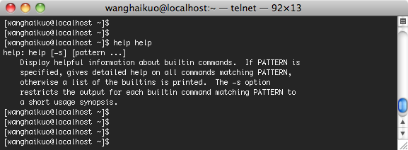
先看看help
Notes:
Help＋bash命令：该命令的帮助
Help help

Slide 27
如何学习命令的使用？
Notes:
1000个命令怎么学？
不可能有人给你介绍所有的命令
有方法：
前面介绍的help命令只用于shell内置命令的解释
学习命令的3个利器（是3个命令）：man，info，help参数

Slide 28
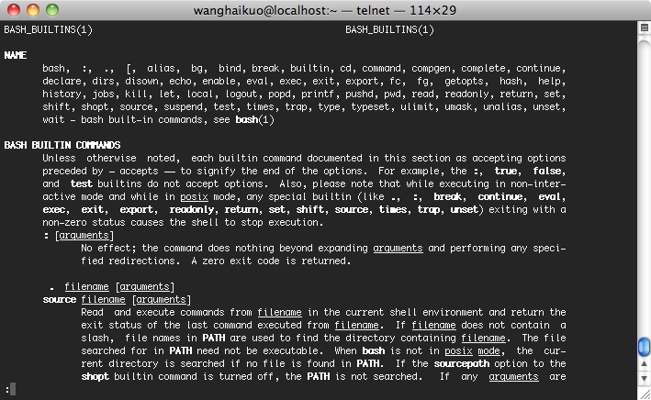
man
man+命令/工具名称
滚动：方向键
翻屏：空格健
退出：q
Notes:
Man命令可以显示系统手册页中的内容
命令都有使用手册，通过man+命令名可以查看该～～～
使用方向键、空格、q

Slide 29
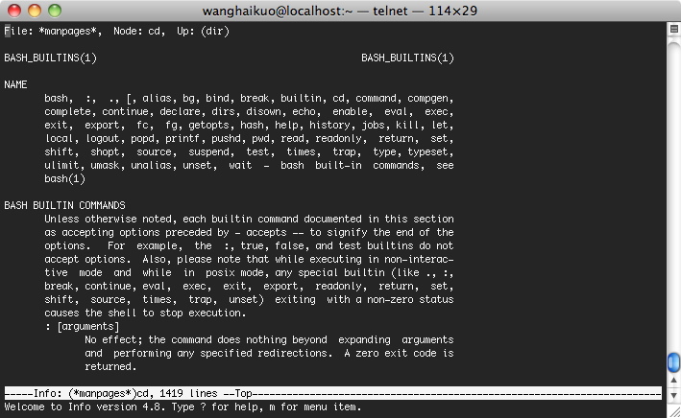
info
info+命令/工具名称
滚动：方向键
翻屏：空格健
退出：q
内部命令：？
Notes:
Info工具：基于菜单的超文本系统（有连接）
支持内部命令
按下？键，可以列出info窗口中的相关命令
----
基本的使用（方向键、空格、q）和man类似

Slide 30
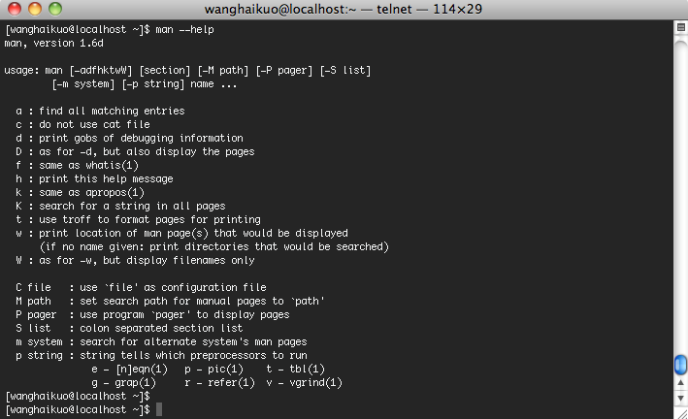
--help参数
Notes:
前面说的Help命令仅用于shell内置命令的解释
命令行工具 通常提供help参数
两个减号+help，作为参数
提供简单快速的帮助

Slide 31
比较
--help不是单独的工具，而是工具的参数
--help比较快捷，信息较少
man和info都需要外部的文档支持
info比man更详细
Notes:
有了这3个工具，下面只按类别列出命令，不具体介绍参数

Slide 32
文件和目录操作
Notes:
下面我们介绍几类命令
首先是文件和目录的操作

Slide 33
linux的文件系统
windows的文件系统？
linux：逻辑上的虚拟文件系统，与物理设备完全分开。分区可以挂载（mount）在任何目录上。
Notes:
首先要说一下linux的文件系统
windows：C，D, 每个分区一个盘符，然后是目录，子目录，文件
Linux：物理分区和逻辑目录结构是分开的
设备也表现为文件
甚至有一个/proc目录，不在硬盘上而是在内存中
所以称为虚拟文件系统，一切都可以看作文件

Slide 34
linux的目录树
目录 | 内容
/ | 根目录。Windows中每个分区都会有一个相应的根目录。Linux和只有唯一的根目录
/bin /usr/bin | 二进制可执行文件 如: pwd, ls , rm ,mv 等文件操作命名都在/bin wget,zip,tar等在/usr/bin下
/boot | 系统启动相关的文件。 其中vmlinuz就是 Linux 的 Kernel（不到2M）
/dev | Linux内核创建的用来控制硬件设备的特殊文件 如第一个CPU： /dev/cpu/0/ 内存：/dev/mem 第一块硬盘：/dev/sda 该硬盘的第一个分区/dev/sda1
/etc | 绝大部分的系统配置文件
Notes:
Linux的目录结构——一颗树

Slide 35
linux的目录树
目录 | 内容
/home /root | 使用者的“家”目录 系统管理员的“家”目录
/lib /usr/lib | 启动 需要用到的库文件放在/lib 非启动用的库文件 放在/usr/lib
/media | 默认的光盘，外接硬盘等mount的地方
/proc | 这个目录在磁盘上其实是不存在的。里面的文件都是关于当前的系统状态的，包括正在运行的进程，硬件状态，内存使用的多少
/root | 系統管理員 (root) 的家目錄

Slide 36
linux的目录树
目录 | 内容
/sbin, /usr/sbin | 放置一些系統管理員才會動用到的執行 指令,例如 : fdisk, mke2fs, fsck, mkswap, mount 等等。
/var | 系统运行中经常改变的文件 如/var/tmp/:临时文件 /var/cache/: 缓存文件 /var/log/:日志文件
/usr | 所有其他重要的文件，类似windows的Windows+Program files目录

Slide 37
基本的文件和目录操作
绝对路径和相对路径（./ ../）
通配符（*,?）
cd 切换目录
pwd 显示当前目录
mkdir 新建目录
touch 新建文件
ls 显示目录内的文件名称、属性等
cp 拷贝文件或目录
rm 删除文件或目录
mv 移动文件或目录
Notes:
目录文件相关的几个命令

Slide 38
查看文件内容
cat 显示文件内容
tac 从后向前（行）显示文件内容
more 分页显示文件内容
less 比more的功能更多
Tips：
tac是cat倒着写
less比more功能多
Notes:
Cat和tac，似乎没什么用，但是：可以同时输出多个文件，配合管道可以把文件合并成新文件
---------
More逐页显示（用空格换页）
Less类似于more，同时可以向前翻页。用方向键移动光标。用q退出（很多命令的使用习惯是类似的，用的越多，学的越快）
----------

Slide 39
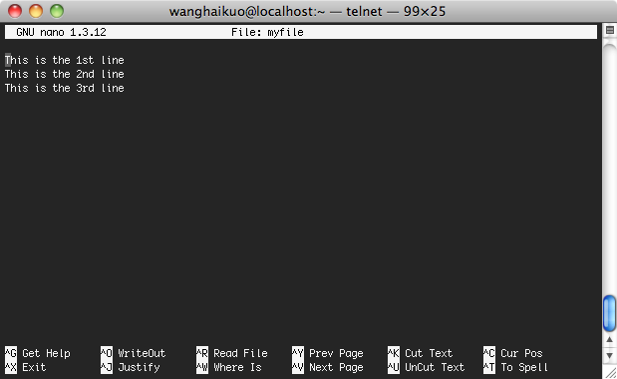
文本编辑器-nano
Notes:
前面说的是看文件，如果要编辑文件？
最简单的命令行编辑器，nano
--------------
下面的菜单，Ctrl + 快捷键
很简单，容易上手，建议初学使用
但是下面的两位大神可就不简单了

Slide 40


神之编辑器和编辑器之神
在这个蓝色的星球上，流传着两大神器的传说
据说Emacs是神之编辑器，而Vim是编辑器之神。
Notes:
前面说过伯克利大学的joy教授写出了VI（sun的创始人），而Vim是Vi最受欢迎的变种之一，
继承了Vi的编辑方式，增强了很多功能
Emacs是GNU计划中发明的一个软件
---------
这两个编辑器有多强？
人们是这样赞美这两个编辑器的：
在这个蔚蓝色的星球上，流传着两大神器的传说：据说Emacs是神之编辑器，而Vim是编辑器之神。
就是说，
Emacs是神用的编辑器（看logo，就像一道神符一样）
Vim，编辑器中的神

Slide 41
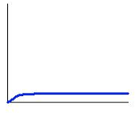
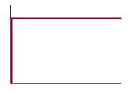

学习曲线
Emacs
Notepad
VI
Notes:
为什么使用的人少？
学习曲线太陡峭了
Vi，一开始就很难，一旦掌握就完全掌握
Emacs的学习曲线简直无法理解

Slide 42
特点
扩展性
极其适合编程
高效率的操作方式
一剑在手，夫复何求
大师们的选择
Linus用Emacs编写Linux
Don Box，微软的COM之父，用Emacs。他说谁也不能夺走他的编辑器
Google和MS的内部开发也使用vim和Emacs
Notes:
这么难学，为什么几十年来无数的人喜欢？
因为——强大！
虽然操作方式古怪（对于windows用户来说，但事实证明这种古怪的操作方式是效率最高的操作方式）
同时具备强大的扩展性，通过插件、脚本、配置文件，
来扩展功能，打造出最适合你自己的工具
----------------
这两款编辑器一开始面向的主要用户就是写程序的人，现在仍然是。
越来越多的程序员从IDE转向了Vim和Emacs。
好处?
1高效的编辑操作会提高你的编程效率。
2可以完成各种语言的编程，不用学习各种不同的IDE，而且比IDE更快捷
----------
如果你说大师离你太遥远，google&MS

Slide 43
对比
 | Emacs | Vim
定位 | 伪装成编辑器的操作系统 | 做最好的编辑器
操作 | Ctrl到死的编辑器 | 有模式的编辑器
Notes:
1.有人说emacs是伪装成编辑器的操作系统
Emacs其实是个Lisp的解释器，可以用Lisp灵活地扩展。
Lisp是什么东西，是种很有生命力的编程语言。
在C语言还没有发明的年代，MIT的人工智能实验室一部分用的是汇编语言，还 有一部分就是用的Lisp。
现在，Lisp仍在人工智能研究领域广泛使用着。
Lisp的强大注定Emacs向着无所不能的方向发展
渐渐地，人们用Emacs不再限于写程序，写文档，
而且在Emacs里管理文件系统，运行终端，收邮件，上网，听音乐……
甚至，有人用Emacs控制咖啡机煮咖啡。
更甚至有人写一本书《生活在Emacs中》
Emacs已经成为一种信仰。
-------------- VIM定位很明确，就是要做一个强大的编辑器
更符合Unix传统
讲究的是和系统内的工具程序协作来完成用户的任务
通过管道机制和系统内各种积木工具打交道
Vim的绝大部分扩展，都是为了更好地完成编辑文本的任务。
=====================
Emacs和Vim的操作方式完全不同，成了Unix/Linux世界中两种代表性的操作方式
古怪（对windows用户），但是无数人证明有效
-----------
Emacs号称Ctrl到死的编辑器
几乎用了所有的辅助键，听说过没有，Emacs = Esc + Meta + Alt + Ctrl + Shift。
使用非常多的组合按键，调用自己写的lisp函数，完成自己想要的功能。
----------- Vi通过定义模式（如阅读模式，插入模式，替换模式等）使得操作非常简洁
通常是单个字符按键，就实现某种操作
如果只在文本编辑方面， Vim比Emacs高效
但它的模式切换也让一些人受不了，于是那些人选择了 Emacs。
--------------------
Vim和emacs的用户水火不容，经常打仗
因为二者截然不同的设计哲学吸引的用户在价值观上也互不认同。

Slide 44
目录和文件的权限
Linux 系统中的每个文件和目录都有访问许可权限
确定谁可以对文件和目录进行哪些访问和操作
 | r 读权限 | w 写权限 | x 执行权限
文件 | 可以读取内容 | 可以更改内容 | 可以执行文件
目录 | 可以显示目录内容 | 可以删除、新建、更名其中的文件或目录 | 可以进入目录（目录操作的最基本权限）
Notes:
一些操作提示没有权限
多用户、多任务操作系统,安全很重要
故事？贝尔实验室;源代码后门;编译器后门
Windows直到NT（NTFS文件系统）才支持权限

Slide 45
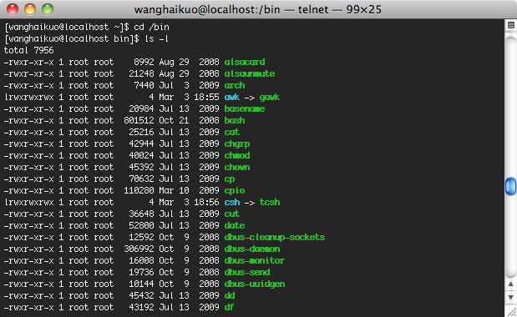
查看权限
使用ls -l 可以查看权限

Slide 46
查看权限
lrwxrwxrwx 1 root root 4 Mar 3 18:55 awk -> gawk
-rwxr-xr-x 1 root root 20984 Jul 13 2009 basename
[][所有者][同组用户][其他用户]
通常创建者具有全部权限
Notes:
这么长一串，什么意思？
第一个字符表示是否为“快捷方式”
######################，
两种：A is B ；A as B（后面会标明目标文件）

Slide 47
更改权限
谁可以更改？ owner, root
命令：chmod（-R）
字符设定法
chmod [who][+-=][权限] 文件名/目录名
[who]可以为a(all默认），u（user），g（group），o（others）
[+-=]分别代表增加，减少，设定
例子：chmod +x example; chmod u=rwx example

Slide 48
更改权限
数字设定法
rwx为一组，可以看作3为二进制数
如7（111）表示rwx，5（101）表示r-x
用3个数字即可定义完整的权限
如： chmod 755表示rwxr-xr-x
组合修改
更改所有者
chown user：group
Notes:
关于user和group？下面的内容

Slide 49
用户和组的管理

Slide 50
linux中用户的类型
Linux用户
真实用户
root
普通用户
虚拟用户
Notes:
真实用户可以登录
虚拟用户:不能登录，为系统管理的方便而设立的。如ftp、mail 等
root 用户:系统唯一的超级管理员,拥有最高权限; home（家目录）在/root
普通用户:权限有限,管理员添加,家在/home/用户名
对自己的家是所有者，通常有完全控制权

Slide 51
Linux中的用户组
用户组(group)就是具有相同特征的用户(user)的集合体
其目的为了方便权限的管理
用户和组之间是多对多关系
Notes:
通过用户组可以将(group) 比如有时 我们要让多个用户具有相同的权限,比如查看、修改某一文件或执行某个命 令,这时我们需要用户组,我们把用户都定义到同一用户组,我们通过修改 文件或目录的权限,让用户组具有一定的操作权限,这样用户组下的用户对 该文件或目录都具有相同的权限,这是我们通过定义组和修改文件的权限来 实现的;
例:我们为了让一些用户有权限查看某一文档,比如是一个时间表,而 编写时间表的人要具有读写执行的权限,我们想让一些用户知道这个时间表 的内容,而不让他们修改,所以我们可以把这些用户都划到一个组,然后来 修改这个文件的权限,让用户组可读,这样用户组下面的每个用户都是可读 的;

Slide 52
管理用户和组
#adduser
#passwd
#deluser
#addgroup
#useradd
#delgroup
Notes:
添加用户:sudo adduser 用户名 例:adduser a1 􏰂 修改用户口令:passwd
sudo passwd 用户名 􏰂 删除用户:deluser 用户名
功能:修改自己帐号的口令 功能:修改指定帐号的口令
户家目录 deluser --remove-home 用户名 功能:删除帐号及用户的家目录

Slide 53
系统管理

Slide 54
系统管理常用命令
uname 显示硬件和操作系统的信息
free 显示内存和交换分区使用情况
ps 列出进程
top 显示各个进程的资源占用状况
kill 杀死某个进程

Slide 55
关机和重启
shutdown
halt
reboot

Slide 56
安装软件

Slide 57
安装软件的方式
编译安装
包管理器
rpm
yum
Notes:
操作系统再强大也不可能满足用户的所有需要
Rpm 是redhat提出的包管理器
Yum是基於RPM包管理，能够从指定的服务器自动下载RPM包并且安装，可以自动处理依赖性关系，并且一次安装所有依赖的软体包
redhatRHEL付费后可以使用下载服务
centOS免费使用

Slide 58
rpm
典型的rpm安装包文件名
telnet-server-1.0-1.i386.rpm
Rpm 命令的五种操作
安装 rpm –ivh 文件名
删除 rpm -e
升级 rpm –U 文件名
查询
rpm -q软件包名
rpm -a
校验
rpm –V 软件包名 校验是否发生改变
Notes:
软件包名称，主版本号，次版本号，硬件平台，扩展名
-i安装，v显示详细信息，h显示进度条（用字符表示）
升级： U大写
-q，查已安装的软件包的名称、版本等信息
-a,已安装的软件包
还有其他的查询，自己查帮助
同样还有其他的校验功能

Slide 59
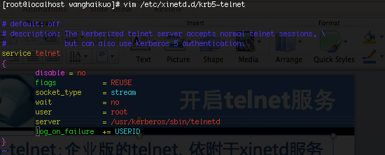
开启telnet服务
krb5-telnet：企业版的telnet，依附于xinetd服务
关闭selinux和防火墙
修改配置：
重启服务# /etc/init.d/xinetd restart
只用一个命令： # chkconfig krb5-telnet on
Notes:
Krb5-telnet：默认安装

Slide 60
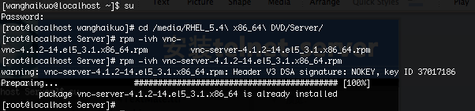
安装vnc server
root用户
/media目录
光盘的Server文件夹
rpm -i
Notes:
telnet是使用Linux最基本、最重要的方式
但是有时你可能需要使用类似远程桌面的方式
Linux下的远程桌面：vnc
Root用户，su
/media，光盘默认挂载的地方
RHEL DVD，Server目录，绝大部分prm包
使用rpm命令安装：一个命令搞定。

Slide 61
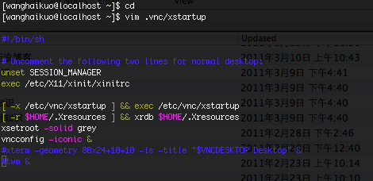
配置vnc-server
$vncserver :10 开通本用户的vnc，端口为5910
修改用户的vnc连接配置
Notes:
#表示注释
上面unset，exec两行，去掉注释，可以使用普通桌面（gnome)

Slide 62
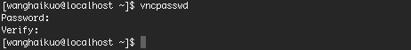
配置vnc-server
设置vnc连接的密码
Notes:
Vnc连接不是login
你肯定不希望谁都可以连接
设置密码

Slide 63
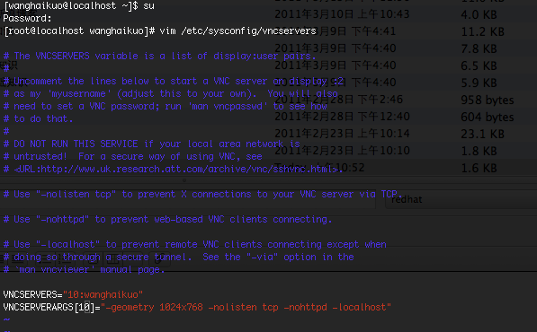
配置vnc-server
Notes:
之前只是你自己的设置，管理员还没允许你连接
Vncserver的配置文件
所有的配置文件都有详细的说明
增加一个用户，使用10号端口
分辨率1024x768

Slide 64
配置vnc-server
# /etc/init.d/vncserver restart
或
/sbin/service vncserver restart
Notes:
重启服务，大家都会了
另一种重启服务的方式

Slide 65
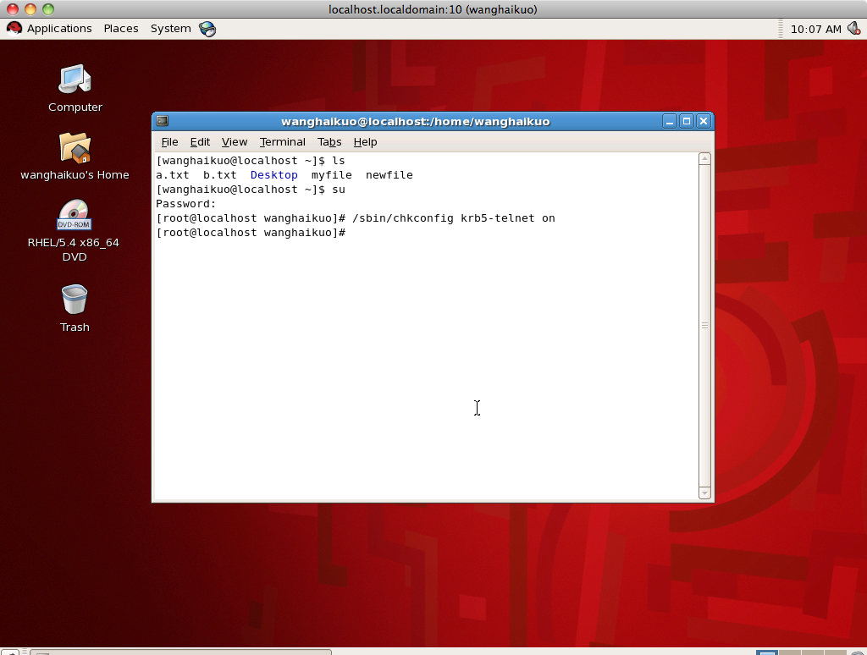
使用vnc服务
客户端：RealVNC Viewer Free Edition
http://www.realvnc.com/products/free/4.1/winvnc.html
连接地址和端口：
Redhat的ip，5910
连接密码

Slide 66
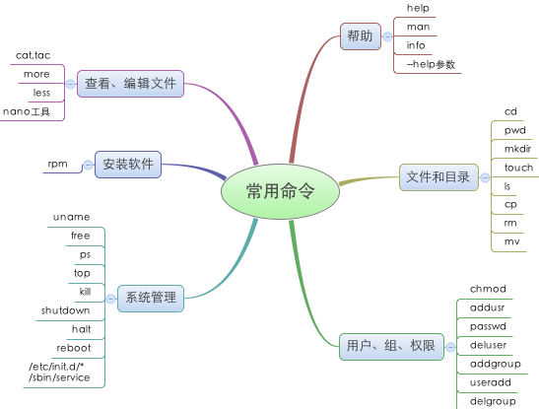
命令小结
Notes:
Linux中的命令有上千个（取决于安装的工具数量）
但是只要熟悉这6类33个命令
一般使用足够了

Slide 67
本次培训的内容
1. Linux是什么 (10’)
2. 安装和配置 (15’)
3. 基本使用 (40’)
4. 图形界面介绍 (10’)
5. 如何学习linux (05’)
6. Q&A (10’)

Slide 68
桌面环境
Linux可以选择多个桌面环境
主流的有gnome，KDE，xfce
桌面环境包括窗口管理和一系列的应用软件、系统管理/配置工具
还有轻量的窗口管理器
特点
基于X-window
支持多个桌面

Slide 69
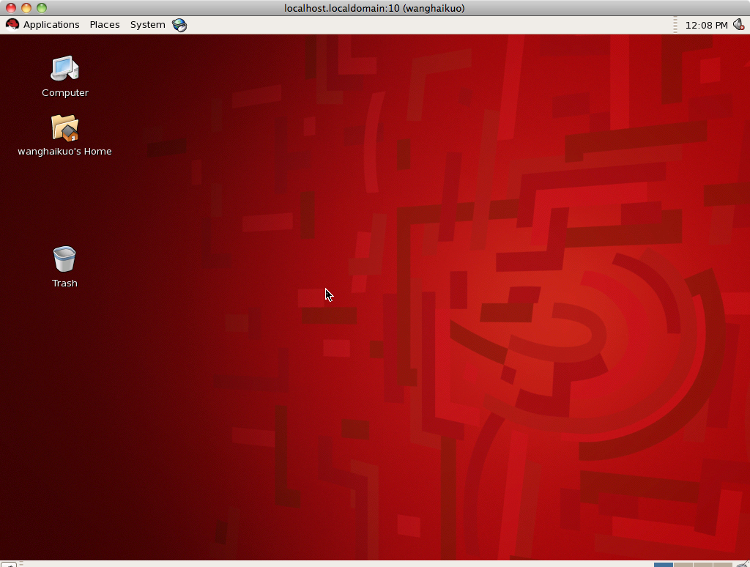
gnome

Slide 70
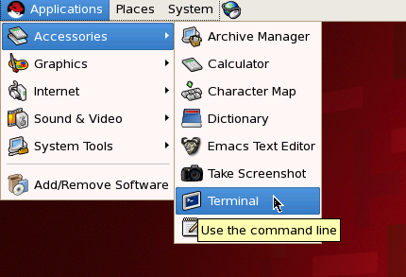
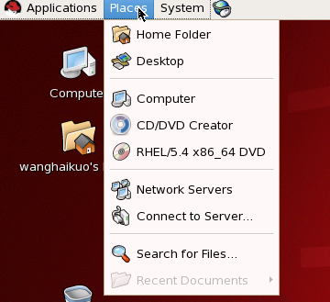
gnome

Slide 71
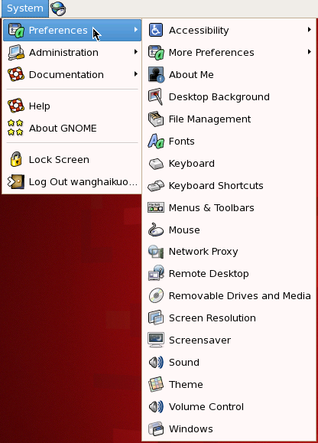
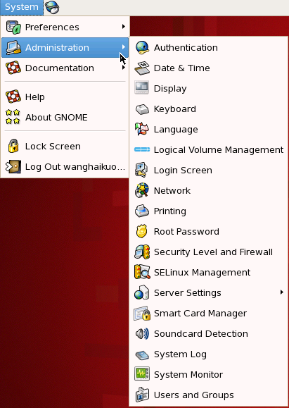
gnome
Notes:
个人使用设置，系统设置

Slide 72
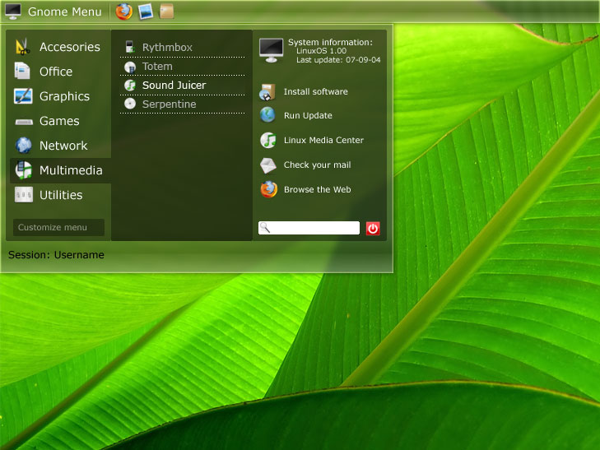
gnome3

Slide 73
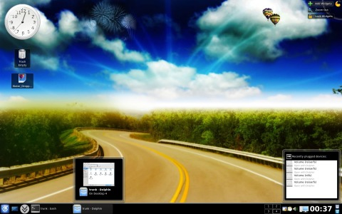
kde
Notes:
比win7炫多了

Slide 74
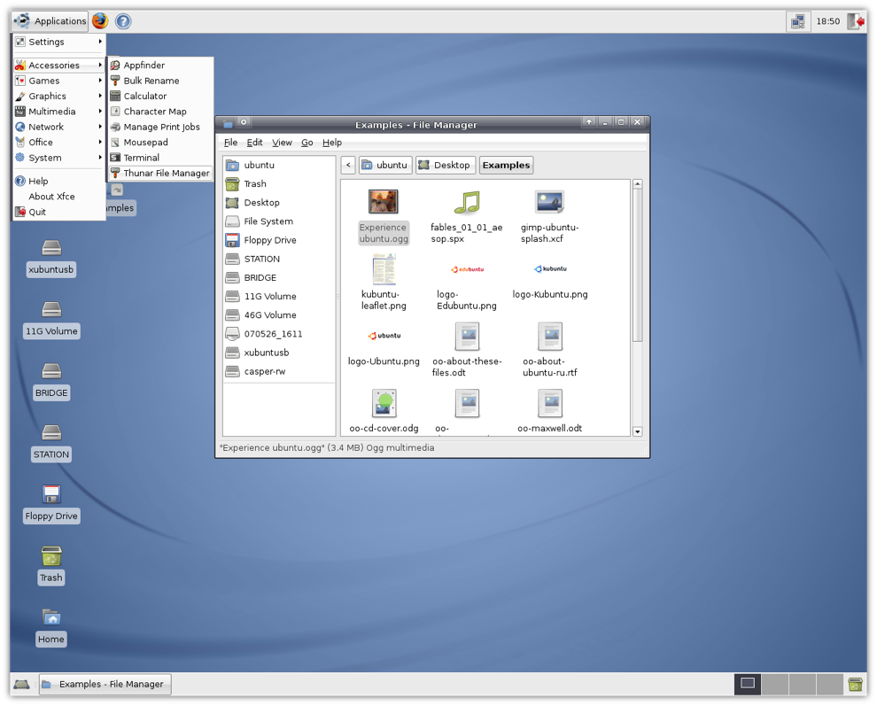
xfce
Notes:
小巧，轻量

Slide 75
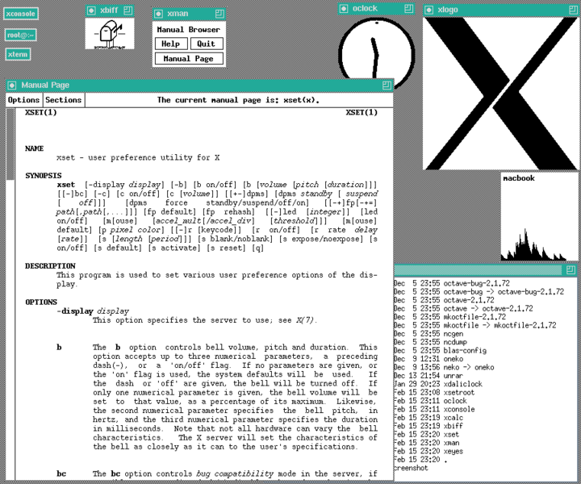
X-window
Notes:
共同的底层

Slide 76
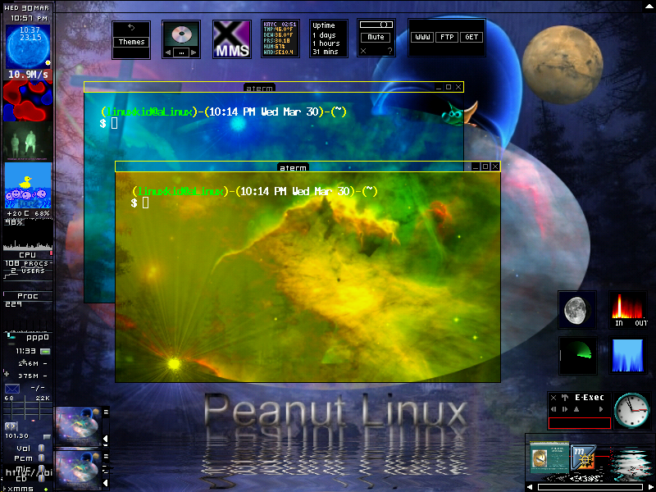
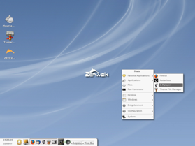
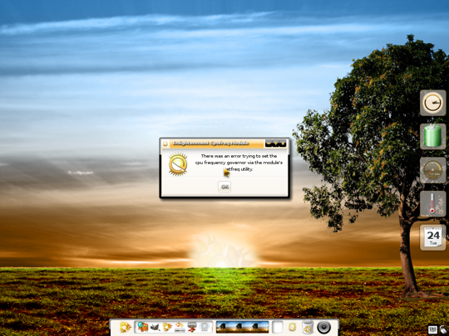
窗口管理器
Notes:
窗口管理器，可以随心所欲定制

Slide 77
本次培训的内容
1. Linux是什么 (10’)
2. 安装和配置 (15’)
3. 基本使用 (40’)
4. 图形界面介绍 (10’)
5. 如何学习linux (05’)
6. Q&A (10’)

Slide 78
如何学习linux
1. 兴趣是最好的老师
2. 动手
3. 坚持
4. RTFM
5. 社区
6. 历史和文化
7. 思考
8. 英文
Notes:
1. 这次linux基础培训，希望产生兴趣
2. 只有兴趣还不够，一定要实际动手，安装，使用
3. 使用过程中会遇到一些困难，坚持！
我自己当时，坚决只用linux，
遇到问题就回避，永远解决不了
人都是逼出来的
替代软件清单
4，5. 遇到先看文档，看不懂去google，还不行提问
社区的人很热心，但是不要连文档都不看就问别人，浪费别人的时间，不尊重
RTFM，
6、7.文化，思考
使用一项技术时，
只看到技术本身，新手
了解、融入其文化，老手
搞出点艺术的味道，高手
上升到哲学的高度，大师
对于linux，
了解它的历史，知道一些特性的渊源，就不会抵触甚至横加指责
熟悉了文化，才能融入社区
开放，共享，社区，交流
同样对于windows，早在1976年bill gates倡导copyright的公开信，提倡软件私有化，
你也要适应封闭，商业化，大而全的软件，昂贵的收费等这些文化
linux下有些设计蕴涵着丰富的思想，体会到这些哲学思想甚至会影响你思考的方式，甚至生活的方式
比如，再次重复，vim和Emacs
8.最后，英文阅读的能力还是需要加强。
第一手的资料，不会受翻译者的影响
交流

Slide 79
替代软件清单
 | windows | linux
浏览器 | IE | Firefox，Chrome
办公 | Microsoft Office | OpenOffice， EIO（永中）
即时通讯 | QQ,MSN,AIM，Jabber, SameTIme | Pidgin
音乐播放器 | Winamp | Xmms，Rhythmbox
图像处理 | Photoshop | Gimp，Pixel
视频播放 | Windows Media Player | Totem, Mplayer
文本编辑 | Notepad，editplus，UltraEdit | Gedit, nano, vim
邮件客户端 | Outlook（Express） | Evolution, Thunderbird
分区 | PQ Magic | Gparted
下载 | 迅雷，flashget， | D4X, wget, Multiget，Gwet
系统设置 | regedit | gconf-editor

Slide 80
Internet资源
www.redhat.com.cn
www.linuxsir.org
zh.wikipedia.org
http://www.ibm.com/developerworks/cn/linux/
http://linux.vbird.org/
google
Notes:
Google是最好的工具

Slide 81
本次培训的内容
1. Linux是什么 (10’)
2. 安装和配置 (15’)
3. 基本使用 (40’)
4. 图形界面介绍 (10’)
5. 如何学习linux (05’)
6. Q&A (10’)

